Slide 1
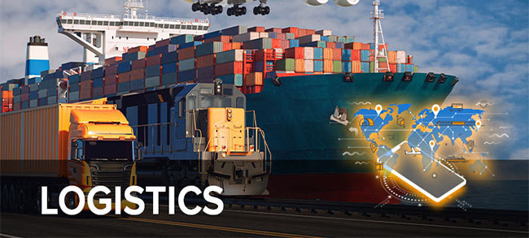
Βασικές λειτουργίες
Επαγγέλματα και προοπτικές

Slide 2
Τι είναι τα Logistics;
Ο όρος Logistics (Εφοδιαστική Αλυσίδα) αναφέρεται στον στρατηγικό σχεδιασμό, την υλοποίηση και τον έλεγχο της μεταφοράς και αποθήκευσης προϊόντων, υπηρεσιών και πληροφοριών από το σημείο προέλευσης έως την τελική κατανάλωση.

Slide 3
Παραδείγματα
E-shop (Πως φτάνουν τα προϊόντα σπίτι μας;)
Super market (Πως γεμίζουν τα ράφια;)
Φαρμακεία (Πως εξασφαλίζουν ότι τα φάρμακα φτάνουν εγκαίρως;)

Slide 4
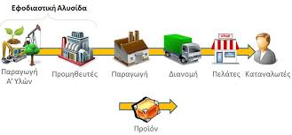
Η «αλυσίδα» των Logistics

Slide 5
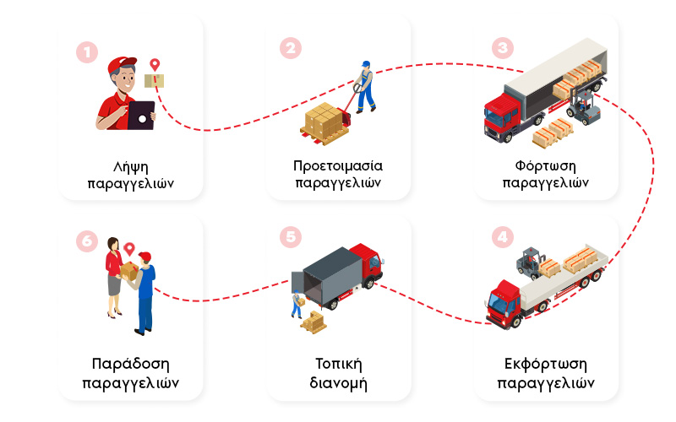

Slide 6
Δραστηριότητα
Φανταστείτε ότι παραγγέλνετε ένα ζευγάρι παπούτσια από ένα ηλεκτρονικό κατάστημα.
Σε 5 κουκκίδες, γράψτε με σειρά τι συμβαίνει στα logistics μέχρι να τα παραλάβεις.
«Ποιο στάδιο πιστεύετε ότι είναι πιο σημαντικό και γιατί;»

Slide 7
καταχώριση παραγελίας
έλεγχος αποθέματος
προετοιμασία/συσκευασία
μεταφορά
παράδοση & ενημέρωση πελάτη

Slide 8
Γιατί είναι τόσο σημαντικά τα Logistics;
Μειώνονται τα κόστη
Αποφεύγονται καθυστερήσεις και ελλήψεις
Βελτιώνεται η εξυπηρέτηση πελατών
Μειώνεται η σπατάλη(πχ σε τρόφιμα)

Slide 9






Παραδείγματα από την καθημερινότητα

Slide 10
Επαγγέλματα στα Logistics
Υπεύθυνος αποθήκης
Στέλεχος προμηθειών
Σχεδιαστής δρομολογίων
Οδηγοί-μεταφορείς
Data/IT

Slide 11
Συνηθισμένα προβλήματα
Καθυστερήσεις
Λάθος παραγγελίες
Έλλειψη προιόντων
Ζημιές στην μεταφορά

Slide 12
Εκπαιδευτικό βίντεο Μεταφορές-Logistics
https://www.youtube.com/watch?v=4nkbfmytHEY

